Slide 1
DecaLog
10 ans pour gagner un facteur 10
dans les logiciels de calcul scientifique
EAP 2024

Slide 2
Calcul et Données
Entretien Annuel Projet 2024
DecaLog
10 ans pour gagner un facteur 10
dans les logiciels de calcul scientifique
Responsable Scientifique et Technique du master-projet : Fabrice Jammes
Responsable du projet ComputeOps : Aurelien Bailly-Reyre → XXX
Responsable du projet Reprises : Pierre Aubert

Slide 3

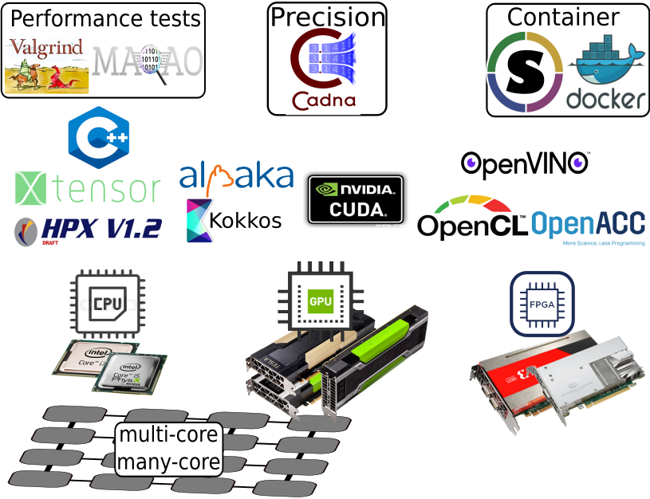
DecaLog
10 ans pour gagner un facteur 10
Le matériel de calcul se parallélise et se diversifie.
Du développement d'un logiciel à son déploiement, comment obtenir des performances portables et durables ?
  Activité centrale : comparaison (performance, portabilité, productivité, précision) d'algorithmes et d'outils logiciels (OpenCL, OpenACC, Kokkos, SyCL, …) sur différents matériels (CPU, GPU, FPGA, …), y compris à travers des conteneurs (Docker, Singularity).
  En complément : échange d'expertises, développements spécifiques et adaptation des outils aux besoins propres de l'institut, recommandations aux chercheurs.
  Réalisations concrètes : publications, guides, ateliers et formations, partage de conteneurs, contributions à la prospective IN2P3.
  Laboratoires impliqués : APC, IJCLAB, IPHC,
  LAPP, LPCA, LPNHE, LLR, LUPM, SUBATECH.

Slide 4
Bref historique
Raison d’être, objectifs
  Aider l'institut à s'orienter dans le maquis des nouveaux matériels de calcul, des bibliothèques pour les exploiter, et des conteneurs pour les déployer,
  Pour gagner en performance sans trop sacrifier en portabilité, lisibilité et précision.
Principales réalisations 2018-2023
  ~25 publications des membres de Reprises et ComputeOps (JIs, ACAT, CHEP, ...).
  2 écoles européennes de calcul intensifs Gray-Scott
  1 école "Conteneurs en Production" et 5 ateliers portés par ComputeOps.
  Mise en production de CSAN (« marketplace » de conteneurs pour l’ESRI)
  Contributions aux écoles "Programmation Fonctionnelle" et " ASTERICS-OBELICS", aux ateliers "SMILEI", "CORSIKA", et "GPU@CC-IN2P3", en s’appuyant sur un serveur ambulant dédié.
  Interventions aux Journées Informatique, aux journées R&T, aux JCAD, à ACAT & CHEP.
  Note technique (110 pages) pour la prospective IN2P3, en train de devenir un guide de performance durable.
  Contributions de vectorisation et d’optimisation sur CORSIKA et CTA.
  Expérimentation sur ARM, FPGA, SYCL, VERROU, CADNA.

Slide 5


Organisation : 2 projets
ComputeOps (https://gitlab.in2p3.fr/CodeursIntensifs/DecaLog/-/wikis/ComputeOps)
  Responsable : Aurelien Bailly-Reyre → XXX
  Thématiques : nouvelles technologies d’administration (virtualisation, cloud, …), actuellement les « conteneurs » (Docker, Singularity, Kubernetes, …).
  Organisation : 3 téléréunions cette année
  Collaborations extérieures : INRAE, Central Nantes, INS2I, CNES, UdM, INRIA
Reprises (https://codeursintensifs.pages.in2p3.fr/Reprises/)
  Responsable : Pierre Aubert.
  Thématiques : calcul intensif et hétérogène, performance vs portabilité vs productivité vs précision, reproductibilité numérique.
  Organisation : téléréunion ~mensuelle, face-à-face ~semestriel.
  Collaborations extérieures : IAS (INSU), LIRMM (INS2I), LIP6, LISN.

Slide 6
Faits Marquants, ComputeOps
Projets collectifs
Montée en charge sur CSAN (Comprehensive Software Archive Network) : « marketplace » de conteneurs pour l’ESRI sur une infrastructure cloud à Strasbourg et a Montpellier (https://csanhub.org/).
  Ajout des scans de sécurité, sondes de supervision, mise à jour logicielle, connection à un stockage « scalable »
  Prototype de déploiement automatisé pour Kubernetes
En coopération avec : mésocentres nationaux (CC, Montpellier), projets européens (voir Jérôme Pansanel pour EGI, et Violaine Louvet pour EOSC).
Demande de recrutement auprès de OSSR
Proposition d’un projet Openlab : VERTINFRA
Formation & diffusion
Participation aux Kubernetes Community days le 7 mars a Paris
(https://events.linuxfoundation.org/archive/2024/kubecon-cloudnativecon-europe/)
Formation d’ingénieurs de l’INRIA à venir en 2025

Slide 7
Faits Marquants, Reprises 1/3
Projet collectifs, Formation & diffusion
École thématique CNRS 2024 : Gray Scott Battle Relaoded (https://indico.in2p3.fr/event/30939/)
Statistiques :
- 12 jours de formation
- 9 professeurs
- 3 modes de connexion
- 12 sites Satellites sur 4 pays (France, Belgique, Maroc, Sénégal)
- 18 webinaires techniques
- 642 inscris
- ~400 personnes tous les jours sur YouTube (sans doublon)
- ~200 personnes tous les jours sur Discord (sans doublon)
- 530 comptes Discord créés spécialement pour l'école
- 481 personnes qui ont participées à au moins 1 cours
- ~50 Containers-lectures compatible with Docker, Apptainer, Podman, Kubernetes et OpenStack

Slide 8
Faits Marquants, Reprises 2/3
Les jeudi de Gray Scott
18 webinaires entre janvier et juin 2024 où ont été présenté un aspect, une technologie, une méthodologie ou un langage abordé pendant l'école de juillet.
Chaque professeur a préparé au moins deux webinaires pour présenter leur cours (partie CPU + partie GPU).
Ces webinaires ont été suivis en direct par plus de 900 personnes sur Zoom et totalisent à ce jour 3989 vues sur YouTube.
Thèses en cours
IJCLab/LIP6, 3ème année : "Configuration et contrôle de la précision du calcul, application aux mesures de rayonnements gamma de basse énergie".
IJCLab/LISN, 3ème année : "GPU et portabilité des performances - approches et application hétérogènes".

Slide 9
Faits Marquants, Reprises 3/3
Comités de normalisation C++
V.Reverdy a représenté la France aux comités de standardisation du C++ du 06/02 au 11/02, et du 12/06 au 17/06, en contribuant notamment aux discussions sur les modèles de parallélisme, et la prise en compte des unités physiques.
N’a pas pu participer au 3ème comité annuel, par manque de financement.
(cout approximatif pour participer à trois comités par an : 10 k€)
(Reprises n’a contribué qu’à hauteur de 2 k€)

Slide 10
Ressources informatiques
Ressources utilisées au CC-IN2P3
ComputeOps : utilisation légère du Cloud du CC.
Reprises : aucune ressource utilisée au nom du projet, mais des ressources utilisées au nom des autres projets de physique pour lesquels des études sont menées.
Ressources utilisées hors CC-IN2P3
ComputeOps : utilisation de Kubernetes à l’IPHC, utilisation de stockage au mésocentre de Montpellier. Mise en œuvre d’une plate-forme d’intégration chez Scaleway ?
Reprises : utilisation du serveur ARM acquis en 2022, du "serveur ambulant" pour l'enseignement acquis en 2021, et d’un serveur RTX6000 financé par la MITI (projet CASSIDI).

Slide 11
Retour scientifique 09.2022-09.2023
# Publications peer-reviewed : 0
# Publications dans proceedings : 0
# Présentations conférences : 3
# Soutenances de thèse : 1 (LIP6)

Slide 12
Publications (09.2022-09.2023)
Présentations
V.Reverdy, "High-Performance Numerical Integration in the Age of C++26", CppCon 2024
Pierre Aubert, « Programmation et optimisation sur les architectures hétérogènes du mésocentre MUST », JCAD 2024
Fabrice Jammes, Julien Peloton, Etienne Fayen, « Fink on Kubernetes Efficient management of massive alert streams for astronomical objects identification », KubeCon Europe 2024

Slide 13
Objectifs prioritaires
ComputeOps
Développements autour de CSAN
(https://gitlab.in2p3.fr/csan/csan/-/issues)
  Installation et opération à travers Kubernetes
Openlab
Reprises
École IN2P3/CNRS/TERATEC 2025 : Gray Scott
Reamorçage du guide logiciel (https://reprises.in2p3.fr)
Comité C++

Slide 14
Air du temps
En 2024 :
Départ du responsable ComputeOps
L’école Gray-Scott Reloaded rencontre un fort succès
CSAN suscite un fort intérêt du projet OSSR (réunion technique à venir)
Une solution efficace pour monter les missions
Entraves administratives : les virements du budget Decalog entre les laboratoires est une solution simple et efficace
Précurseur sur le cloud
Entraves techniques : Kubernetes n’est pas encore complètement supporté par les Datacenter académiques partenaires de CSAN. CSAN propose d’utiliser le cloud Scaleway (labellisé SecNumCloud par l’ANSSI et hébergeurs de données de santé, disponible via l’UGAP) comme plate-forme d’intégration

Slide 15
Ressources Humaines IN2P3 en 2023
Laboratoire | Chercheurs (Nb /ETP) | Enseignant Chercheurs | Ingénieur Chercheur (*) | Postdoctorant | Doctorants | Ingénieurs de Recherche | Ingénieurs d’Etude & Techniciens | CDD IT
APC |  |  | 1/0.1 |  |  | 1/0.2 | 2/0.2
IJCLab |  |  | 3/1.2 |  | 2/1.3 |  | 1/0.1
IPHC |  |  | 2/0.25 |  |  | 1/0.1 |  | 1/0.1
LAPP | 1/0.1 | 1/ 0.1 | 1/0.1 |  |  | 1/0.3
LLR |  |  | 1/0.005 |  |  | 1/0.0 | 1/0.3
LP-Clermont |  |  | 1/0.1 |  |  | 2/0.1 | 1/0.1
LPNHE |  |  |  |  |  | 4/0.3 | 1/0.1
LUPM |  |  | 1/0.2 |  | 1/0.5 | 2/0.1
SUBATECH |  |  | 1/0.1 |  |  | 2/0.1
Total | 1/0.1 | 1/ 0.? | 3/1.2 |  | 2/1.3 | 14/1.1 | 4/0.5 | 1/0.1
(*) Ingénieurs ayant un doctorat et encadrant un doctorant

Slide 16
Ressources Humaines FR en 2024
(CEA,INSU,INP..: estimation - optionnel)
Tutelle | Chercheurs | Ingénieurs
INS2I |  | 3
INRAE |  | 1
CNES |  | 1
Université Cergy |  | 1
Université Montpellier |  | 1
LIRMM | 3
LISN | 1
LIP6 | 1
Total | 5 | 7

Slide 17
Ressources Humaines IN2P3 en 2024
Laboratoire | Chercheurs (Nb /ETP) | Enseignant Chercheurs | Ingénieur Chercheur (*) | Postdoctorant | Doctorants | Ingénieurs de Recherche | Ingénieurs d’Etude & Techniciens | CDD IT
APC |  |  |  |  |  | 1/0.2 | 2/0.2
CC-IN2P3 ? | 1/0.1 ?
IJCLab |  |  | 3/1.2 |  | 2/1.3
IPHC |  |  |  |  |  | 1/0.1
L2IT ? |  |  |  |  |  | ? / ?
LAPP | 1/0.1 |  |  |  |  | 1/0.3
LLR |  |  |  |  |  | 1/0.0 | 1/0.3
LP-Clermont |  |  |  |  |  | 2/0.1
LPNHE |  |  |  |  |  | 4/0.3 | 1/0.1
LUPM |  |  |  |  |  | 2/0.1
SUBATECH |  |  |  |  |  | 2/0.1
Total | 2/0.2 ? |  | 3/1.2 |  | 2/1.3 | 14/1.1 | 4/0.5

Slide 18
Ressources Financières IN2P3 en 2024
Projets | Construction Comissioning Maintenance Equipement | Construction Comissioning Maintenance Missions | Missions Exploitation Shifts | Missions Collab, WG | Missions Science,Conf | Total (k€) (*)
ComputeOps | 4 ?
Reprises (dont Comités C++) |  |  |  | 2/2 | 6/6
Total | 0/0 |  |  | 2/2 | 6/6 | 8/12
Fonds Communs : 8 k€ dépensés / 12 k€ reçus.
(*) Reçu 2024 / Dépensé à ce jour

Slide 19
Ressources Financières AUTRES en 2022
Financeur | Projet | Construction Comissioning Maintenance Equipement | Construction Comissioning Maintenance Missions | Missions Exploitation Shifts | Missions Collab, WG Science | Total (k€) (*)
? | Comités C++ |  |  |  | ?
Total |  |  |  |  | ? | ?
(*) Reçu 2022/Dépensé à ce jour

Slide 20
Ressources Financières IN2P3 demandes 2024
Projets | Construction Comissioning Maintenance Equipement | Construction Comissioning Maintenance Missions | Missions Exploitation Shifts | Missions Collab, WG | Missions Science,Conf | Total (k€)
ComputeOps |  |  |  | 2 | 2
Reprises (dont Comités C++) |  |  |  | 3 | 5
Total |  |  |  | 5 | 7 | 12
(*) Dont 2 k€ pour les Comités C++, sachant que le coût prévisionnel
de participation à ces comités est évalué à 10 k€.

